Slide 1

Сигареты. электронные сигареты.
Приносит ли вред электронная сигарета?
Notes:
Каждый второй курящий страдает от заболеваний, связанных с курением
каждый четвертый умирает в результате этих болезней.

Slide 2
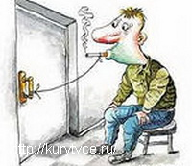
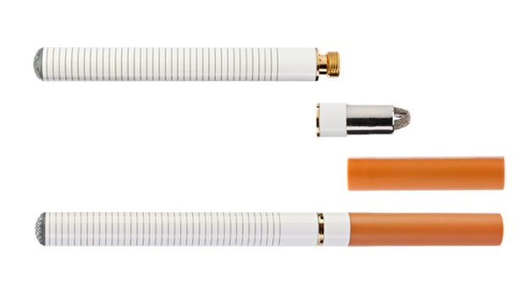
электронные сигареты.
Электронная сигарета — это электронный ингалятор, генерирующий пар, содержащий никотин, и...
Notes:
Электронная сигарета — это электронный ингалятор, генерирующий пар, содержащий никотин. Она имитирует процесс обычного курения, включая держание в руке и во рту, дым, вдыхаемый и выдыхаемый, и даже огонек на конце пластиковой палочки. Это попытка подменить курение табака, курением электронных сигарет. Для одних — это средство, помогающее бросить курить, для других часть «неповторимого» имиджа, для кого-то заменитель простых сигарет и т.д. Все с гордыми и довольными лицами затягиваются «безопасным» паром, наслаждаясь, кто собственной привлекательностью, кто своими достижениями в области «бросания» курить.

Slide 3
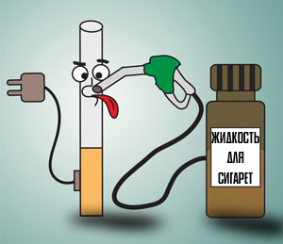
Вся правда о электронных сигаретах. Как нас обманывают?
Скажите, вы хоть раз смотрели на состав жидкости для электронной сигареты? Откуда у вас, вдруг, возникла такая уверенность в том, что электронная сигарета такая безвредная и с ней вы непременно бросите курить?
Notes:
Удивительно, но многие из тех, кто курит электронные сигареты, говорят о том, что не стоит слепо полагаться на исследования и статистику, которые доказывают вред электронных сигарет... Мне в такие моменты становится смешно, поскольку видел сотни людей, которые кашляют и задыхаются, но продолжают твердить о том, что вред не доказан.
Будьте честны с самим собой и спросите себя, разве нужно быть ученым, чтобы понять простую вещь – ежедневное вдыхание химических соединений, о которых вы даже не подозреваете, опасно и может нанести серьезный вред вашему здоровью. Берегите себя и будьте свободными!

Slide 4
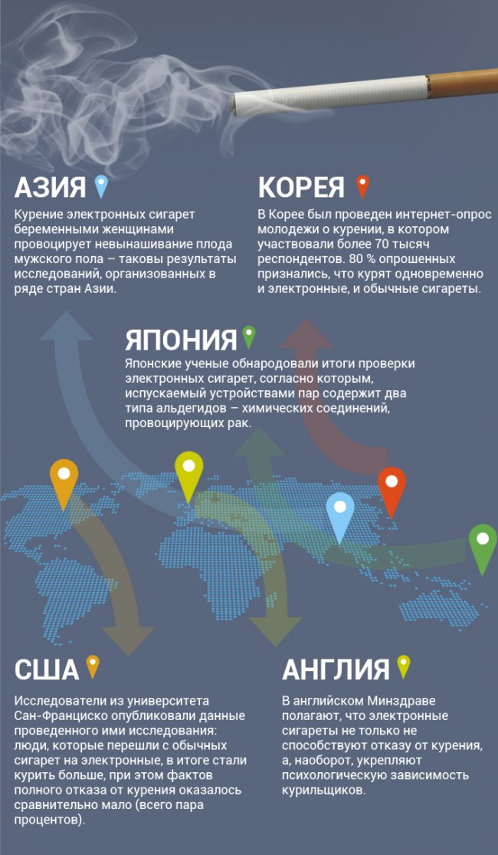
Приносит ли вред электронная сигарета? Да!
Notes:
Во-первых -электронная сигарета содержит никотин, а это самый настоящий наркотик, точно такой же, как в обычных сигаретах. Именно его требует наш организм, привыкший к курению.
Во-вторых — никто и никогда не раскроет вам рецепт и правду о действии на организм курильщика компонентов жидкости, заправленной в картридж электронной сигареты.
В третьих - электронная сигарета содержит, до 80% пропиленгликоля для растворения ароматизаторов и создания эффекта раздражения нервных окончаний в верхних дыхательных путях. Пропиленгликоль крайне токсичен для органов дыхания, иммунной и нервной систем, он так же усиливает впитывание других веществ.

Slide 5

У меня еще жизнь впереди, зачем я буду лишать себя маленького удовольствия?
Notes:
Надежда – приятное чувство, вот только очень глупое, поскольку от него ничего не зависит. Да, мы в течение всей своей жизни делаем глупости, и, конечно, каждый из нас надеется, что именно с ним ничего плохого не случится. Но есть факты. Да, о них не хочется лишний раз думать. Но статистика неумолима.

Slide 6
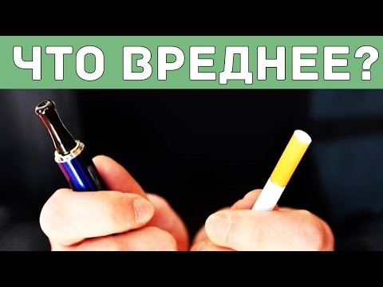

Slide 7
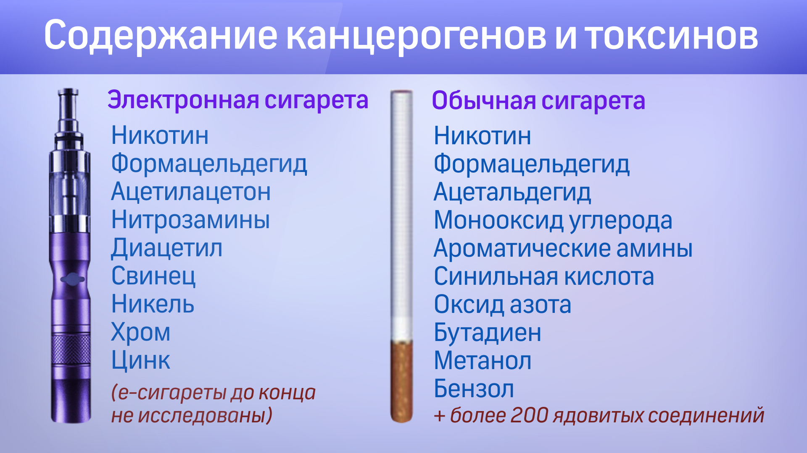

Slide 8
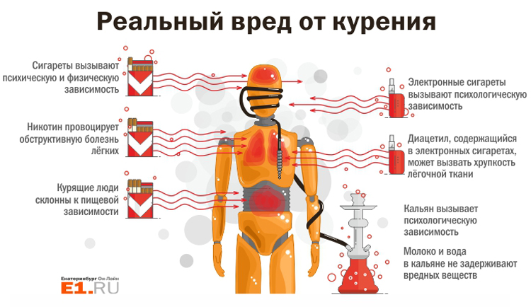
Конечно, когда мы молоды и здоровы, курение нас не беспокоит. Но когда приходит понимание того, что человек теперь курит не ради удовольствия, а по необходимости, осознавая, что теперь он просто вынужден курить.

Slide 9
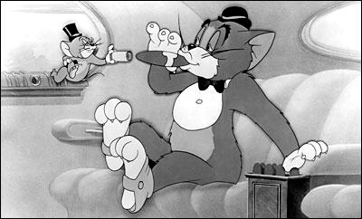



Самое страшное что пропаганда курения распространяется на детей

Slide 10

Что мешает отказаться от курения???

Slide 11
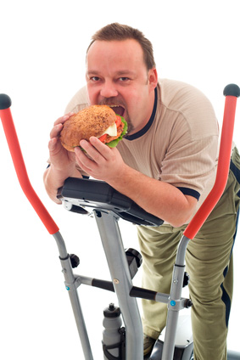
А вдруг я наберу вес?
Бросить курить без набора веса можно!
Notes:
Набирают те, кто бросают курить силовым методом. В этом случае, они пытаются себе компенсировать маленькое «удовольствие». Как? Водкой? Нет, водка – зло! А вот еда – самое то! Может вам сложно поверить, но именно так работает никотиновая зависимость, заставляя бывшего курильщика чувствовать себя лишенным чего-то важного. Большинство считает, что «если бросаешь курить, поправишься». Но это неправда и бросить курить без набора веса можно!

Slide 12

У меня сейчас сложный период в жизни, надо подождать походящего времени
Notes:
Сложный период начался у курящих с самой первой сигареты, когда началось отравление – хроническое, без перерывов, без выходных. Только пока мы молоды, пока есть потенциал, так сказать, нас это отравление особо не беспокоит. Мы отдыхаем, живем, работаем. Но спустя годы проблемы все появляются и появляются, и это проблемы, связанные не только со здоровьем. Почему-то для курящих жизнь становится все тяжелее и тяжелее. Вспомните, за все то время, пока вы курили, у вас был хоть один подходящий момент, когда вам ничего не мешало бросить курить?

Slide 13
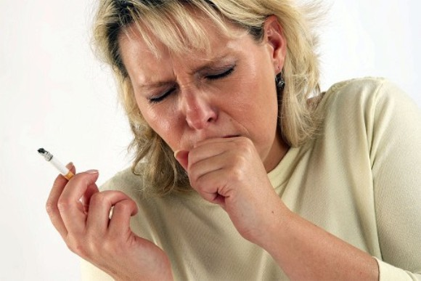
Я не уверен, что хочу бросить курить
Notes:
Никотиновая западня, заставляет свою жертву продолжать курить. Именно поэтому, несмотря на желание прекратить это делать, умные и образованные люди продолжают ежедневно вдыхать в себя этот яд. И не важно через какие «средства» электронная сигарета или обычная, разницы нет. Весь это кошмар не прекратится, пока вы не примети главное и верное решение!

Slide 14

Notes:
Ккой выбор ваш???

Slide 15












